Slide 1


RACCOLTA E GESTIONE DI DATI BIOINFORMATICI ATTRAVERSO LA BLOCKCHAIN: SICUREZZA E CONDIVISIONE DEI DATI SANITARI.
Relatore: prof. Davide Patti
26/07/2024
Gaia Natalj Contino
Corso di Laurea Magistrale in Ingegneria Informatica

Slide 2
Obiettivi e Contenuti
La tesi presentata si propone di esaminare e studiare la tecnologia blockchain nel settore sanitario, al fine di garantire la condivisione e l’accesso sicuro ai dati sensibili del paziente da parte di assicuratori, medici e del paziente stesso.
Con questo scopo è stato realizzato un applicativo capace di memorizzare dati sensibili di un paziente all’interno della blockchain utilizzando un nodo IoT e un’interfaccia semplice ed intuitiva.

Slide 3
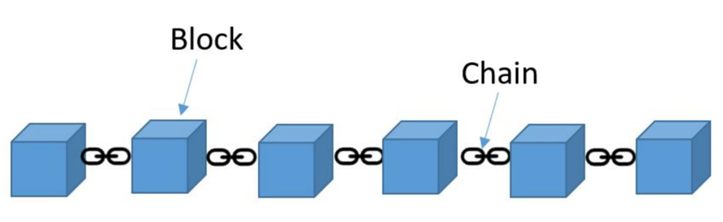
Cos’è la Blockchain?
La blockchain, come suggerisce il termine stesso, è una catena di blocchi concatenati, ciascuno contenente un insieme di transazioni verificate e collegate tra loro tramite crittografia.

Slide 4
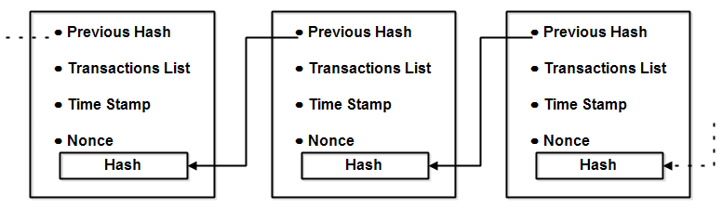
Cosa c’è all’interno dei blocchi?
Ogni blocco contiene un insieme di transazioni verificate e convalidate dai nodi della rete e include un header contente un hash. L’hash è calcolato a partire dalle informazioni contenute all’interno del nodo e dall’hash dei nodi precedenti.
Hash: ogni blocco ha un proprio hash che viene calcolato considerando l'intero contenuto del blocco, il quale include sia i dati che l'hash del blocco precedente H(dati + hash del blocco precedente).
Transazioni: trasferimenti di valore o dati tra due parti, verificati e inclusi nella blockchain.
Nonce: è un campo di blocco utile ai miners solo per modificare il contenuto e provare diversi hash di blocco senza modificare i dati.
Timestemp: un nuovo blocco trovato viene accettato da un nodo se contiene un timestamp maggiore della mediana degli undici timestamp precedenti ma entro un intervallo di due ore nel futuro rispetto al timestamp locale.

Slide 5
TRANSAZIONI
Le transazioni sono trasferimenti di valore o dati tra due parti, verificati e inclusi nella blockchain.
Scenario tipico: un utente crea una transazione utilizzando il proprio portafoglio digitale, specificando l'importo e l'indirizzo del destinatario. La transazione è firmata digitalmente con la chiave privata del mittente. Questa firma garantisce che solo il proprietario dell'indirizzo mittente possa autorizzare la transazione.
Output di transazione non spesa (UTXO): l'output di una transazione precedente che non è mai stato utilizzato come input di una nuova transazione.
Set UTXO: è l'insieme di tutti gli UTXO esistenti in un dato momento.

Slide 6
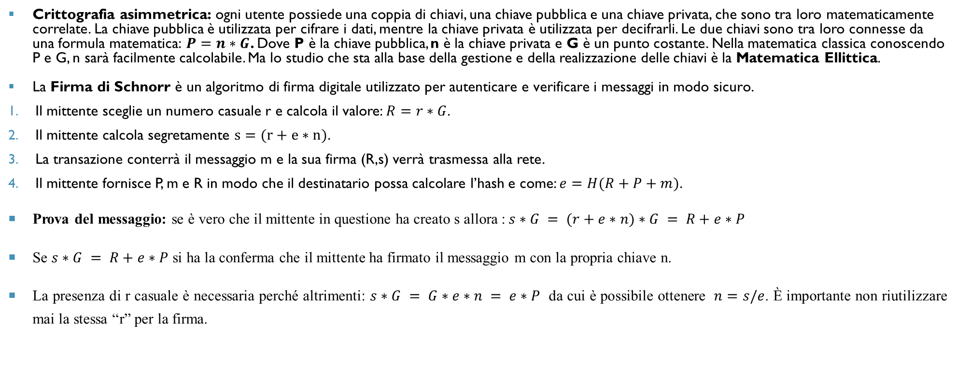
Sicurezza: Crittografia Asimmetrica e Firma di Schnorr.
Crittografia asimmetrica: ogni utente possiede una coppia di chiavi, una chiave pubblica e una chiave privata, che sono tra loro matematicamente correlate. La chiave pubblica è utilizzata per cifrare i dati, mentre la chiave privata è utilizzata per decifrarli. Le due chiavi sono tra loro connesse da una formula matematica: $P=n∗G$. Dove P è la chiave pubblica, n è la chiave privata e G è un punto costante. Nella matematica classica conoscendo P e G, n sarà facilmente calcolabile. Ma lo studio che sta alla base della gestione e della realizzazione delle chiavi è la Matematica Ellittica.
La Firma di Schnorr è un algoritmo di firma digitale utilizzato per autenticare e verificare i messaggi in modo sicuro.
Il mittente sceglie un numero casuale r e calcola il valore: $R=r∗G$.
Il mittente calcola segretamente $s=(r+e∗n)$.
La transazione conterrà il messaggio m e la sua firma (R,s) verrà trasmessa alla rete.
Il mittente fornisce P, m e R in modo che il destinatario possa calcolare l’hash e come: $e=H(R+P+m)$.
Prova del messaggio: se è vero che il mittente in questione ha creato s allora : $s∗G = (r+e∗n)∗G = R+e∗P$
Se $s∗G = R+e∗P$ si ha la conferma che il mittente ha firmato il messaggio m con la propria chiave n.
La presenza di r casuale è necessaria perché altrimenti: $s∗G = G∗e∗n = e∗P$ da cui è possibile ottenere $n=s/e$. È importante non riutilizzare mai la stessa “r” per la firma.

Slide 7
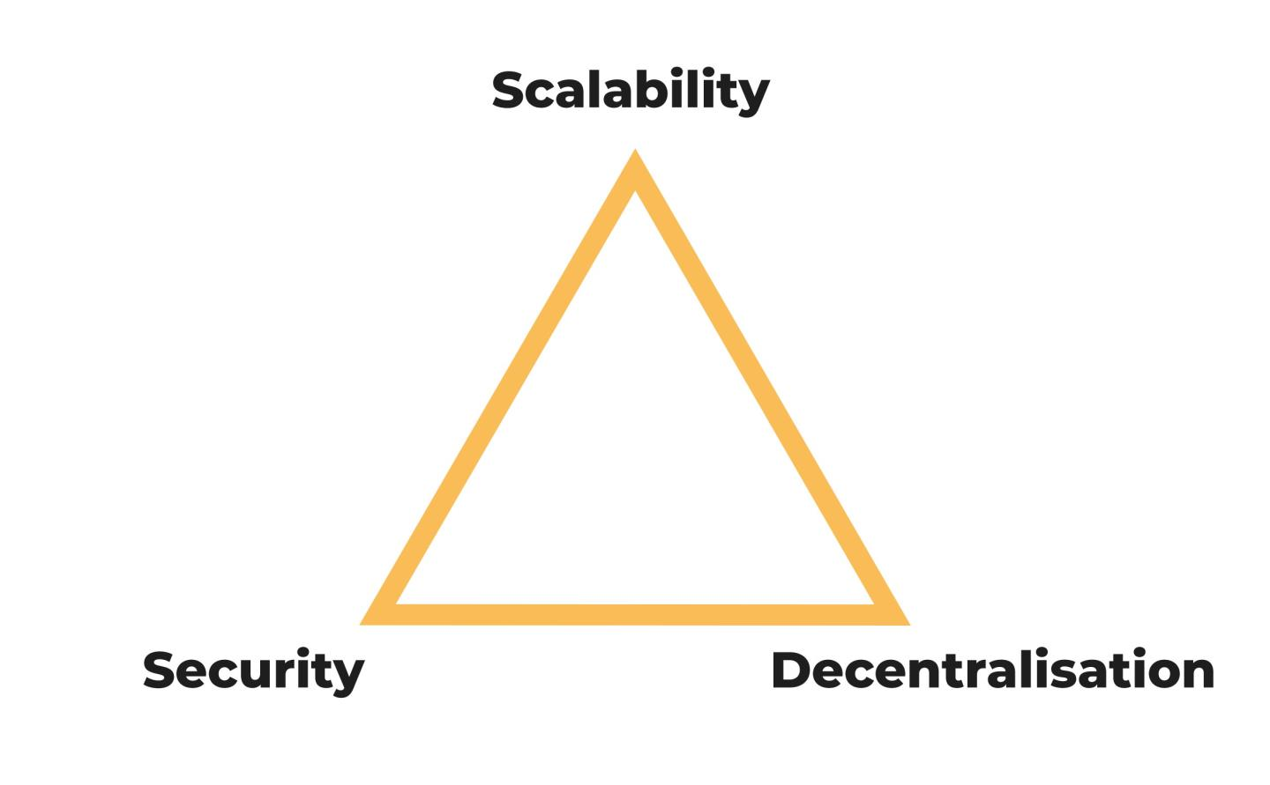
Principali caratteristiche della Blockchain:
Decentralizzazione: nessuna autorità centrale che applica le regole.
Scalabilità: è la capacità della blockchain di mantenere elevate prestazioni anche al crescere del numero di transazioni e del numero di utenti.
Permission-less: nessuna autorizzazione è necessaria per interagire.
Trasparenza: regole e contenuti sono pubblici e tutti possono verificarli in autonomia. Tutte le transazioni sono visibili a tutti i partecipanti della rete, garantendo un alto livello di trasparenza.
Immutabilità: una volta registrata, una transazione non può essere più modificata o cancellata assicurando l’inalterabilità dei dati.
Sicurezza: grazie all’uso della crittografia solo i legittimi proprietari posso accedere o trasferire i loro asset.
Trustless: non è richiesta alcuna fonte di verità centralizzata, la fiducia è insita nel sistema stesso grazie al protocollo crittografico.

Slide 8
Principali applicazioni nella sanità
Dentacoin: è una criptovaluta per il settore odontoiatrico sviluppata con l’obiettivo di creare una rete che metta in contatto diretto dentisti e pazienti tramite una soluzione di pagamento sicura e trasparente.
MediBloc: è una piattaforma blockchain progettata per consentire ai pazienti di gestire in modo sicuro i propri dati medici e condividerli con operatori sanitari e ricercatori. Gli utenti possono inserire volontariamente le proprie informazioni e i propri dati sanitari e ricevere in cambio token MediBloc. Questi token possono essere usati per acquistare farmaci e per altri benefici.
Medicalchain: Gli utenti possono autorizzare medici e farmacisti ad accedere ai propri documenti sanitari. L’accesso ai dati dei pazienti è gestito dai pazienti stessi che possono autorizzare medici e farmacisti garantendo la sicurezza e la privacy dei dati. Ogni transazione di accesso alle cartelle cliniche elettroniche viene registrata sulla blockchain, fornendo una tracciabilità completa e una maggiore trasparenza.
MedicalVeda: utilizza nuove tecnologie all'avanguardia come blockchain, Intelligenza Artificiale e Machine learning. L'intelligenza artificiale analizza i dati genetici per identificare le variazioni individuali e personalizzare i piani di trattamento in base al corredo genetico unico di un paziente.
Nebula Genomics: la piattaforma consente ai pazienti di caricare i propri dati genomici su una blockchain e di vendere l'accesso a questi dati ricercatori e aziende farmaceutiche. Il sistema permette agli utenti di decidere se e come monetizzare i loro dati, offrendo la possibilità di renderli disponibili per studi di ricerca in cambio di compensi.

Slide 9
HeartbeatsStorage
Il progetto realizzato prevede la creazione di uno smart contract, chiamato HeartbeatsStorage, il suo deployment e include una serie di test per garantire la funzionalità e la correttezza del contratto.
Il contratto è poi collegato con un front-end tramite il quale gli utenti possono interagire e controllare il contratto in maniera diretta e indipendente.
Interagendo con l'interfaccia, gli utenti possono attivare la misurazione dei propri battiti cardiaci utilizzando un sensore che, tramite API, invierà i dati ad un server express. Dopo l'elaborazione, i dati saranno mostrati all'utente e memorizzati all'interno della blockchain.
L'utente sarà in grado di leggere i valori del sensore e accettare la transazione per memorizzarli sulla blockchain di Ethereum. Inoltre, potrà consultare lo storico dei valori registrati e autorizzare o revocare la lettura dei dati ad altri utenti.

Slide 10
Tecnologie utilizzate
Arduino IDE: per la creazione e il caricamento dello sketch sul board.
WSL (Windows Subsystem for Linux): distribuzione Linux su Windows, utilizzata per eseguire comandi e programmi Linux.
VS Code: IDE per la scrittura del codice.
Node.js: runtime JavaScript utilizzato per eseguire codice lato client e lato server.
Yarn: gestore di pacchetti JavaScript.
HardHat: framework per lo sviluppo di smart contract su Ethereum.
Wallet MetaMask: necessario per la connessione alla testnet Sepolia.

Slide 11

Il progetto è suddiviso in:
Nodo IoT
Back-end
Front-end

Slide 12
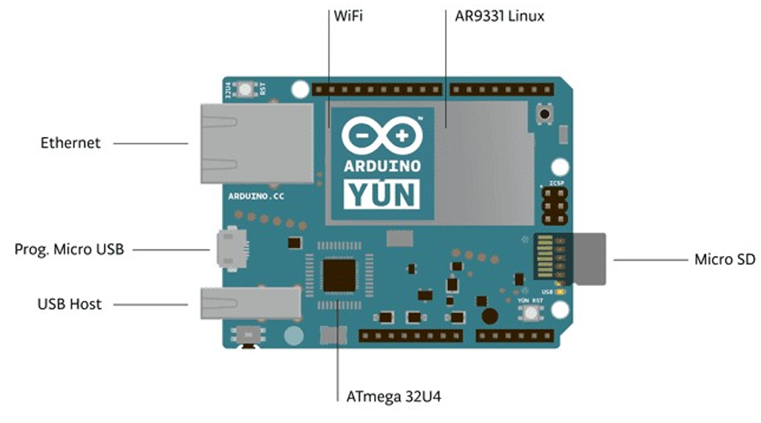
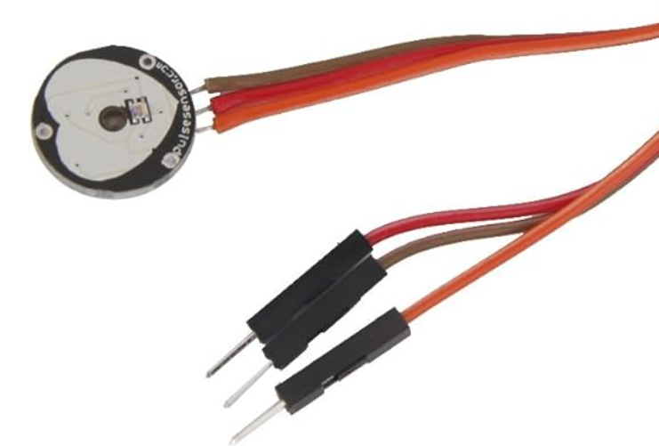
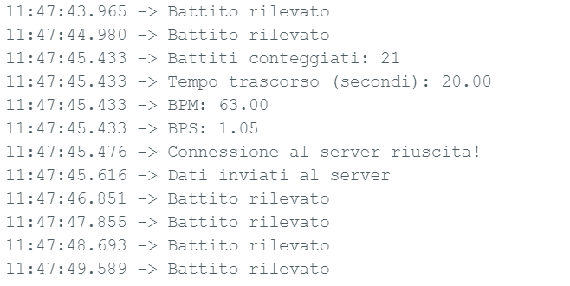
Nodo IoT
Realizzato tramite Arduino Yún, a cui è collegato un sensore di pulsazioni che monitora la frequenza cardiaca del paziente e invia i dati a un server Node.js tramite API.

Slide 13
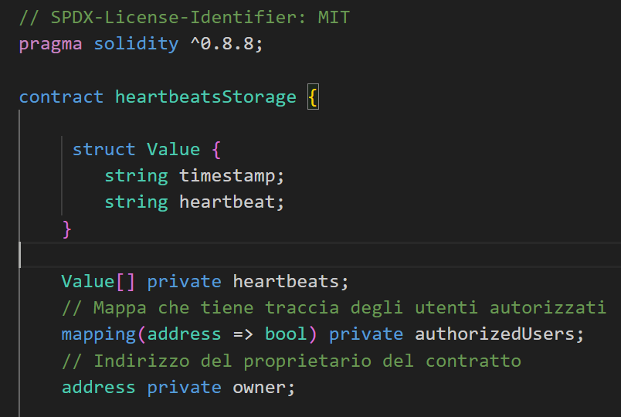
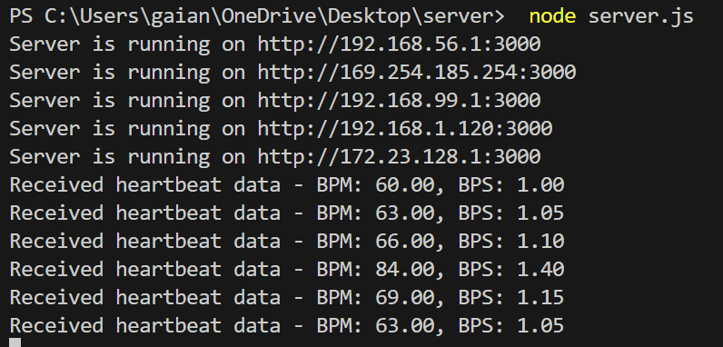
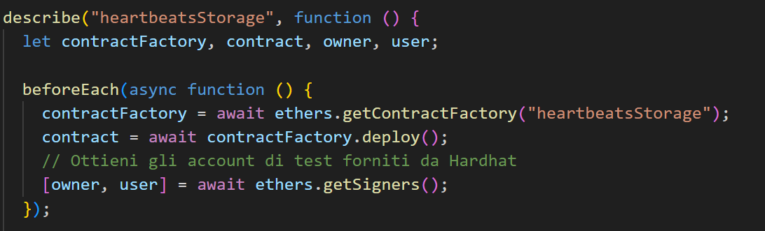
Back-end
Suddiviso in due parti:
Server express per comunicazione REST API tra sensore, server e font-end.
Framework Hardhat per creazione del contratto in Solidity, deploy del contratto in JavaScript ed infine del test in JavaScript.

Slide 14
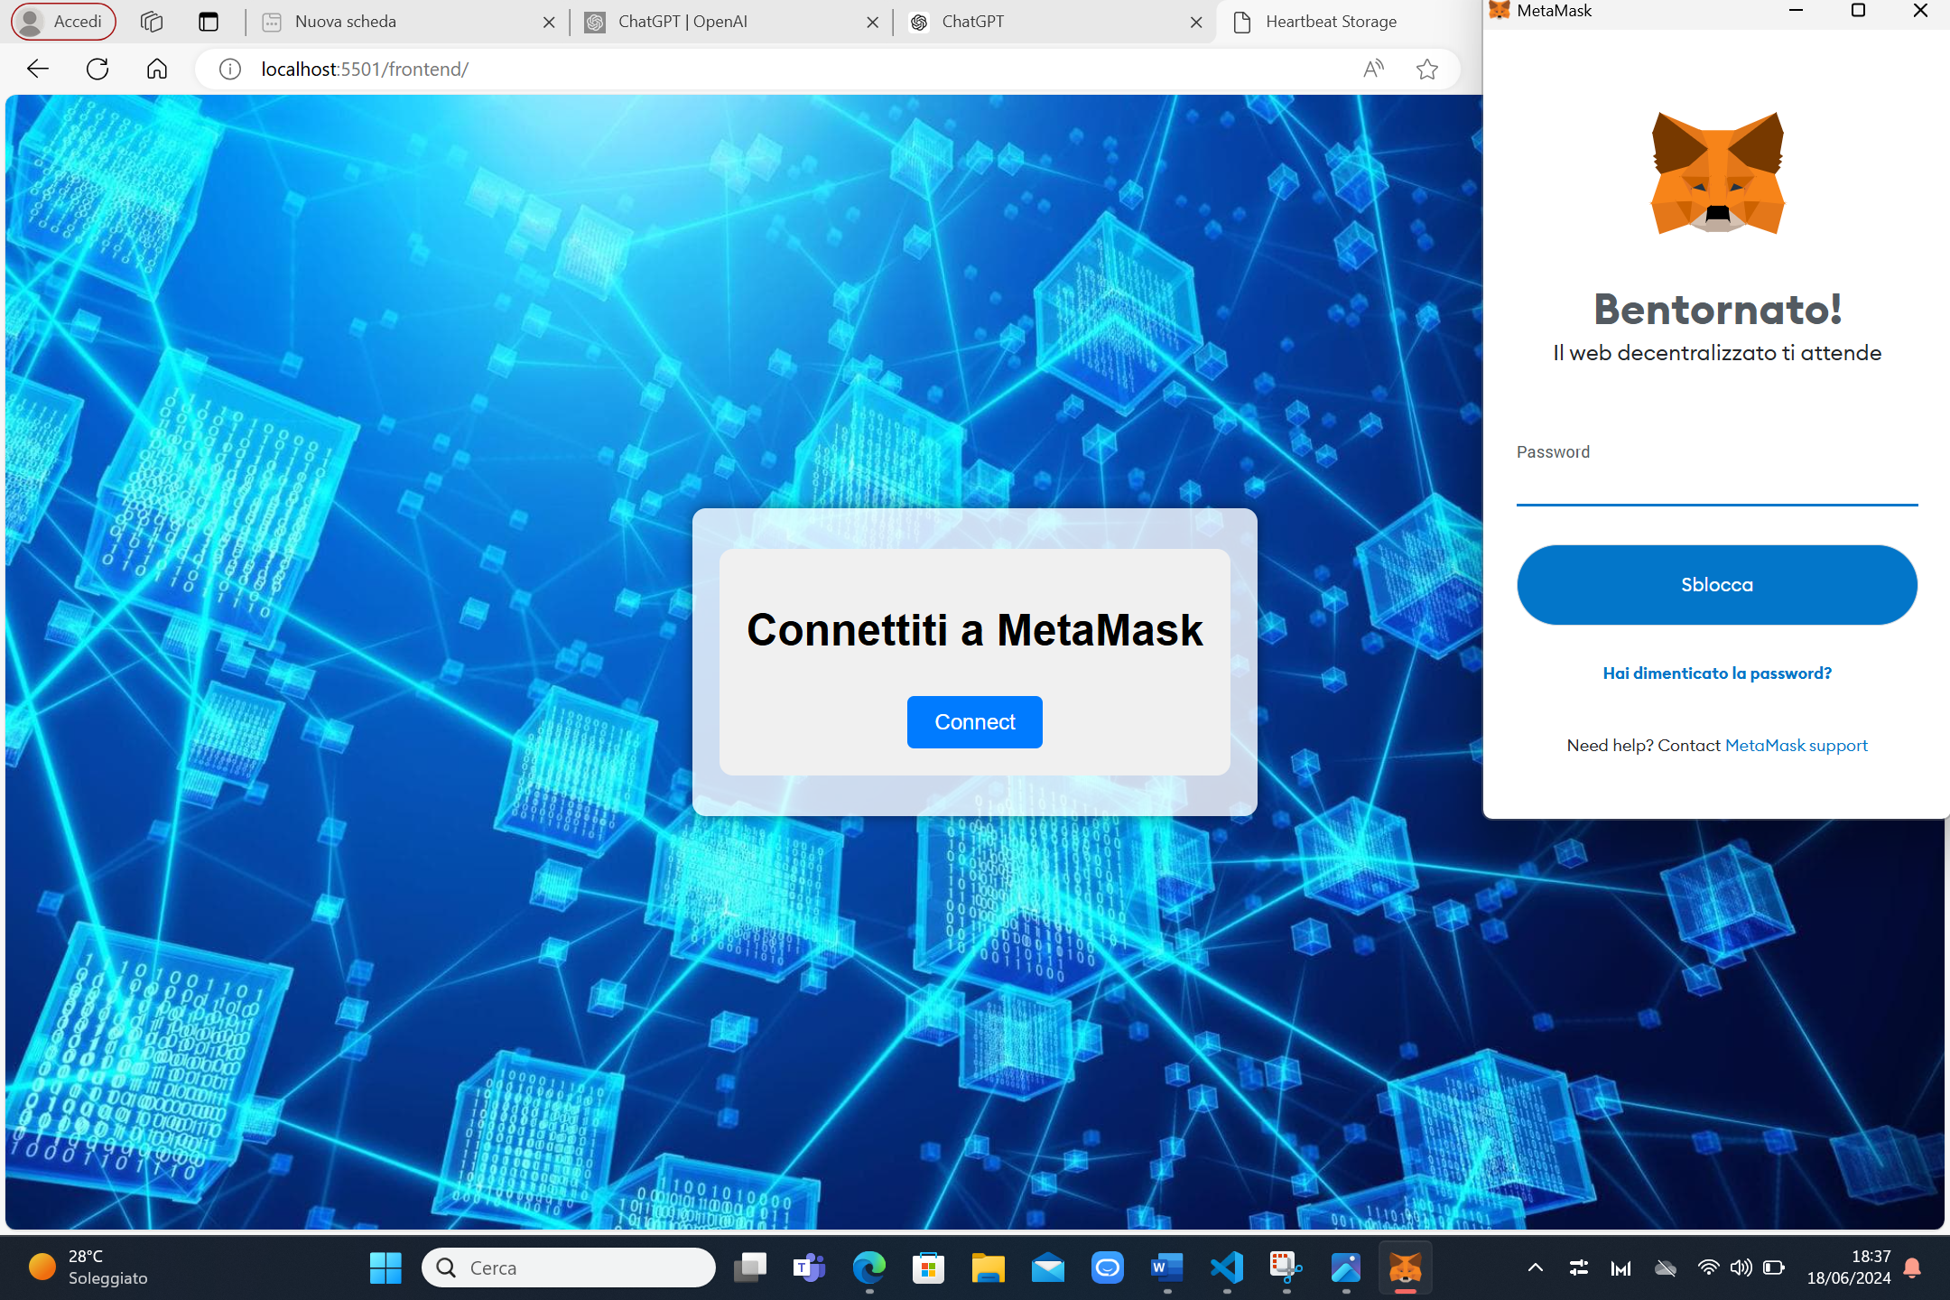
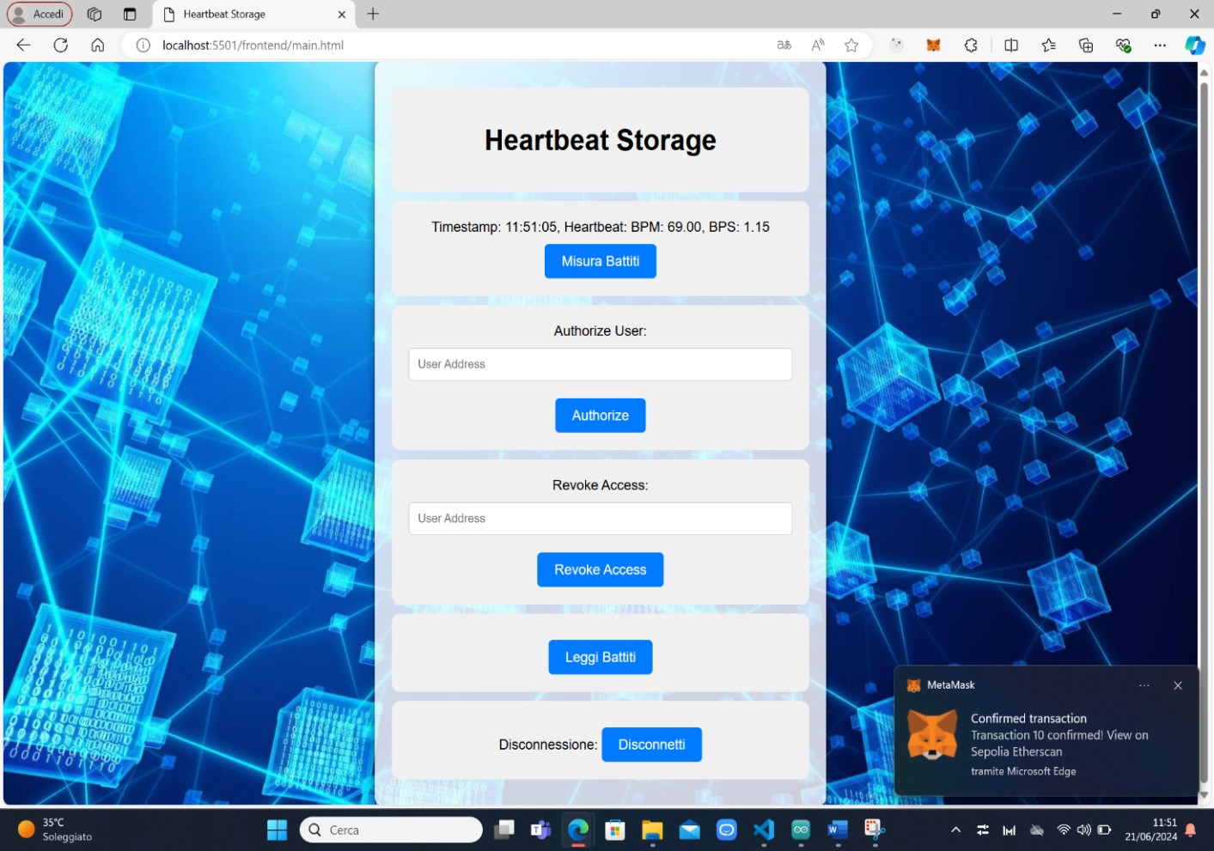
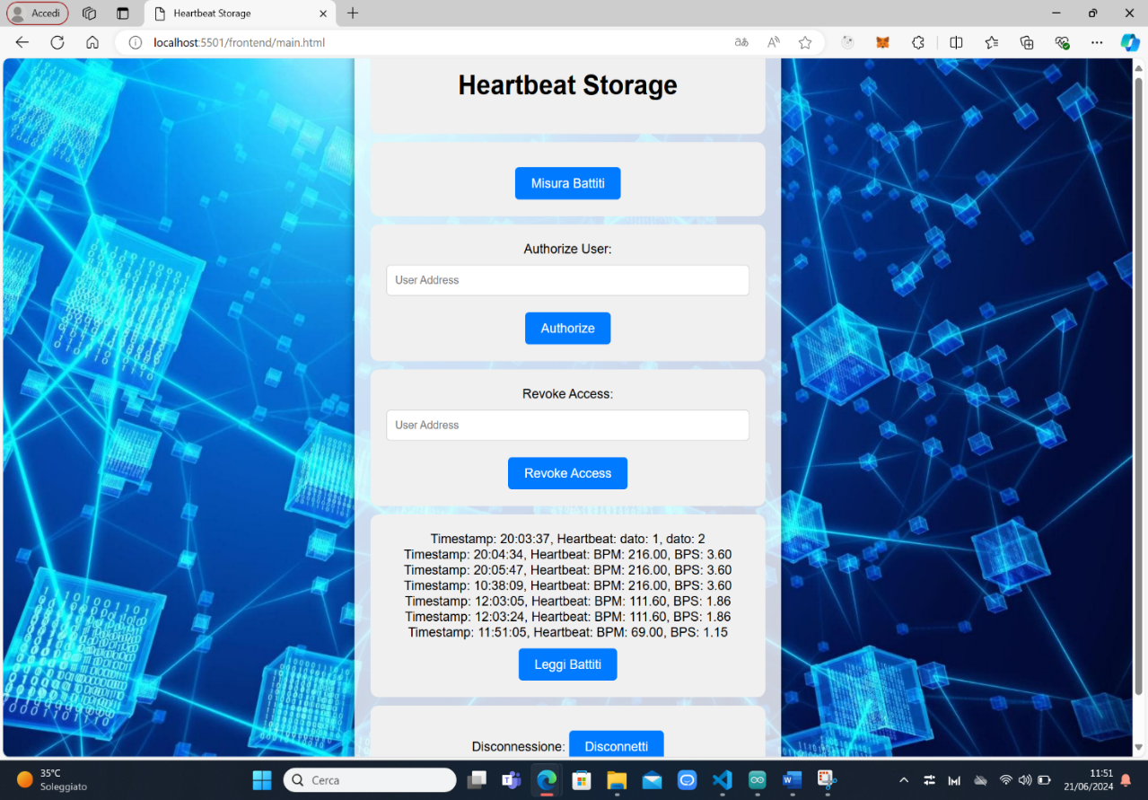
Front-end
Realizzato tramite Node.js e contiene le pagine HTML con cui l’utente può interagire.

Slide 15
Possibili estensioni
Integrazione di HeartbeatsStorage con dispositivi medici indossabili, come pacemaker o altri sensori vitali. I dati vitali del paziente possono essere monitorati in tempo reale,
registrati sulla blockchain e inviare avvisi automatici ai medici o ai familiari in caso di anomalie nei parametri vitali, migliorando così la tempestività degli interventi.
Estendere l'uso degli smart contracts ai macchinari medici all'interno degli ospedali potrebbe migliorare la gestione delle apparecchiature. I macchinari potrebbero registrare automaticamente report e richiedere manutenzione prima che si verifichino guasti, riducendo i tempi di inattività.
Possibilità per gli utenti di caricare e gestire le proprie cartelle cliniche e analisi mediche su una piattaforma blockchain. I pazienti potrebbero accedere ai propri dati sanitari in qualsiasi momento e da qualsiasi luogo, facilitando il trattamento medico durante viaggi o trasferimenti tra diverse strutture sanitarie.

Slide 16
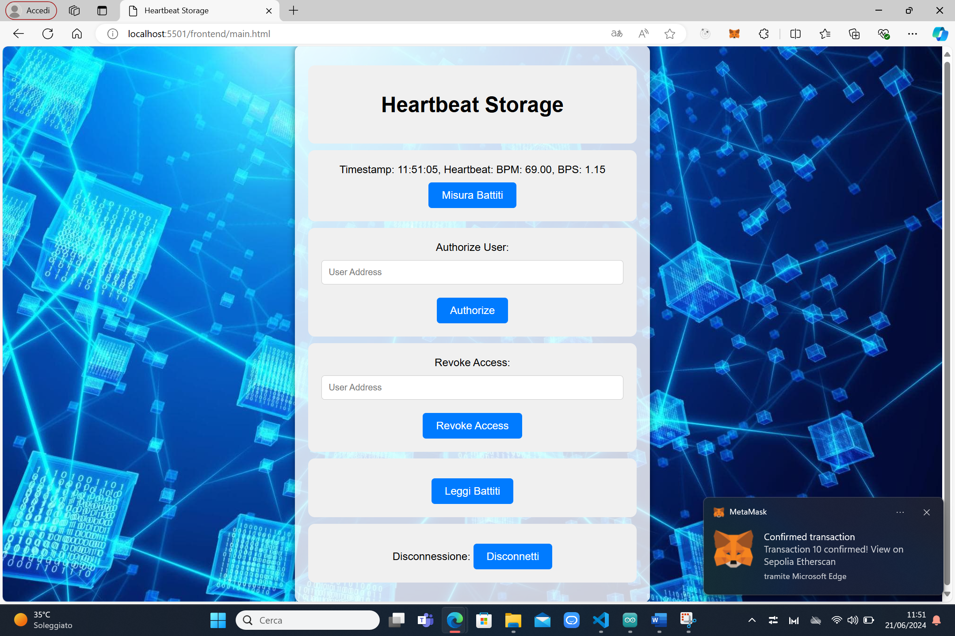
Grazie

